Slide 1
Путь Героя
Нестеренко Ирина Евгеньевна

Slide 2
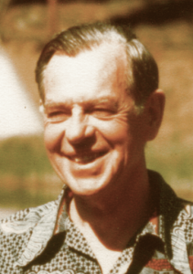
Американский исследователь мифологии и религии. Разработал теорию мономифа, выявляющую общие черты мифологически-религиозного и сказочного мирового наследия. Получил широкую известность благодаря изданной в 1949 году книге The Hero with a Thousand Faces («Герой с тысячей лиц», или «Тысячеликий герой»).
Джозеф Кэмпбелл

Slide 4
Готовы попробовать!
И наконец почему Путь Героя? Кто такой Герой в данном контексте?
Готовы ли вы провести это исследование самого себя и окунуться пространство Героя?
Кто со мной – вперед!
Путь Героя – одна из самых глубоких техник, позволяющих найти себя в жизни.

Slide 5
Мои 12 шагов

Slide 6
Шаг первый: ваш повседневный мир
В каком месте, в каких условиях вы живите?
Какие вещи вокруг вас?
Кто вас окружает?
Как проходит ваш день?
Чем вы занимаетесь в течение дня?
Как вы выглядите те, как одеваетесь?
Как двигаетесь, как звучите?
О чем вы думаете в этом повседневном мире?

Slide 7
Шаг второй: ваш внутренний призыв к изменениям
Чувствуете ли вы желание изменений?
Что вас не устраивает в нынешней жизни, чем вы недовольны?
Какие внутренние неудовлетворенности вы ощущаете?

Slide 8
Шаг третий: отклонение призыва к изменениям
- В чём вам необходимо быть уверенным, прежде чем вы отправитесь по пути Героя?
- Какая стабильность вам нужна для того, чтобы спокойно начать эксперимент?

Slide 9
Шаг четвёртый: встреча с волшебством
Итак, о чём шепчет вам внешний мир?
Что он хочет вам сказать?
Обращайте внимание на волшебные моменты – услышанная песня может внезапно совпасть с вашими мыслями; случайная цифра вдруг вызовет острые ассоциации; давно потерянная вещь неожиданно найдётся в самую нужную минуту – и тому подобное.

Slide 10
Шаг пятый: переход через порог повседневного мира
- Через какие сложные ситуации вам приходилось пройти, и какие страхи вы преодолевали при этом?
- Что вам мешало перейти порог?
- Как вы справлялись со страхами и препятствиями?
- Какие усилия вам пришлось приложить для этого?
- Что помогло вам преодолеть сложности?
- Чему научила вас каждая из пройденных ситуаций?
- Какие позитивные эмоции вы испытывали, перейдя через порог?

Slide 11
Шаг шестой: исследование союзников и противников
«Никто мне не друг и никто мне не враг, но каждый мне учитель». Вы, вступившие на путь Героя, должны понимать, что вам полезны и союзники, и противники. Из всего, что происходит с вами и вокруг вас, вы можете извлечь уроки и обернуть любой опыт в свою пользу.

Slide 12
Шаг седьмой: приближение к внутренней пещере (чрево кита)
Как вы будете преодолевать это сопротивление?
Каким образом будет происходить эта внутренняя метаморфоза?
Что будет вам поддержкой?
Что вам необходимо для закрепления убеждений?
Как ваши страхи и ограничения смогут эволюционировать в силу и уверенность?

Slide 13
Шаг восьмой: самое большое испытание
Вы победили себя и думаете об этом с радостью и благодарностью. Вы разрешили себе стать тем, кто способен одержать верх над чем угодно. Что вам помогло в сражении с драконом, сидевшим в пещере? Как вы преодолели внутренние препятствия?

Slide 14
Шаг девятый: награда
Что вы получили в процессе пройденных шагов?
Получили ли вы то, что ожидали?
А что ещё пришло к вам, чего вы не ждали?
Как вы обогатились, победив дракона?
Каким вы стали теперь?

Slide 15
Шаг десятый: путь домой
Что дальше?
Как вы распорядитесь своей дальнейшей жизнью?
Что вы планируете делать после завершения данного цикла?
Какими будут ваши следующие цели?

Slide 16
Шаг одиннадцатый: воскрешение Героя
Каким вы стали?
В чём вы изменились по сравнению с первым шагом?
Чему вас научил пройденный путь?
Чему другие люди теперь могут у вас научиться?
Как вы можете способствовать эволюции окружающих вас людей?

Slide 17
Шаг двенадцатый: обретение волшебного эликсира
Как изменился мир за это время?
Как вы повлияли на изменение мира?
Какую пользу, ценность вы породили?
Как место вы заняли в этом новом мире?
Каким будет ваше дальнейшее взаимодействие с миром?

Slide 18
В любой момент своей жизни, оказавшись в не очень понятной вам ситуации, вы можете спросить себя: «На какой вопрос отвечает эта ситуация? К какому из шагов она относится?» И тогда вам останется только сделать этот шаг, а затем следующий – и так далее. Вот увидите, ситуация разрешится сама собой наилучшим для вас образом.

Slide 19
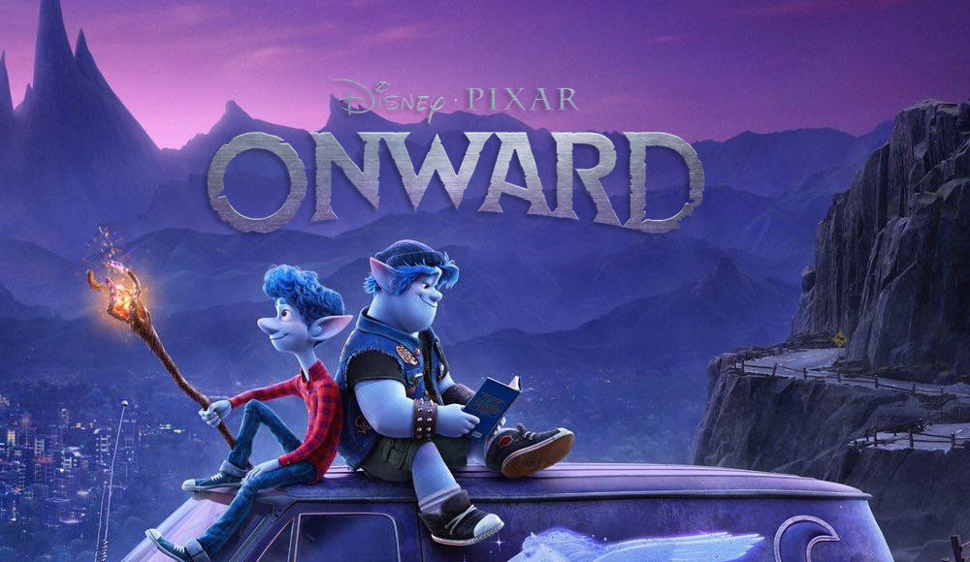

Slide 20
1
11
9
10
2
4
6
7
3
12
8
5

Slide 21
1. Карта Правителя стратегия должна быть амбициозной, доступной не всем, ее достижение должно переводить человека в круг избранных.
2. Карта Бунтаря стратегия должна быть вне общих трендов, аутсадерской, путь к ней таким, про который говорят "пИсать против ветра", "нормальные люди так не делают".
3. Карта Искателя стратегия нужно достигать только новыми способами, она должна быть новым неизведанным опытом, запускать нечто совершенно новое в жизни/работе.
4. Карта Героя стратегия должна быть непреодолимой, невозможной, вызовом. Для ее реализации нужно собраться с духом, совершить подвиг.
5. Карта Простодушного стратегия должна приносить радость и быть праздником, путь к ней должен быть простым и легким, естественным, природосообразным.
6. Карта Славного Малого стратегия должна быть демократичной - доступной всем, вне зависимости от талантов, мастерства, ресурсов. Путь к ней должен быть компанейским, проходить в своей стае.
7. Карта Эстета/Любовника стратегия должна манить, очаровывать, путь к ней должен наслаждать, активировать чувства и чувствительность.
8. Карта Шута стратегия должна переворачивать обычное с ног на голову, она должна вызывать реакции "ты что, серьезно?". Путь к ней парадоксален и полон фана.
9. Карта Мудреца стратегия должна быть объективной и рациональной. Путь к ней должен быть умным: системным, структурным, методичным, с апелляцией к критическому мышлению, к передовым научным разработкам.
10. Карта Опекуна стретегия должна выращивать, опираться на потенциал и переводить на более "взрослый" уровень то, что уже созрело для перехода. Путь к цели - безопасный, бережный, надежный, под крылом и присмотром.
11. Карта Мага стратегия должна опираться на тайные/неочевидные законы, интуицию, умунепостижимые инструменты. Путь к ней должен быть нелинейным, иррациональным, результат вызывать реакции у других "Это мистика какая-то!".
12. Карта Творца стратегия должна быть оригинальной, авторской, человек по отношению к цели и способам ее реализации - дизайнер, изобретатель. Путь к цели - творческий, импровизирующий, вне скриптов.

